Slide 1
Программа воспитания «Семь вершин успеха» – из опыта работы МБОУ Табарсукской СОШ
Заместитель директора по ВР: Михалева Татьяна Германовна

Slide 2
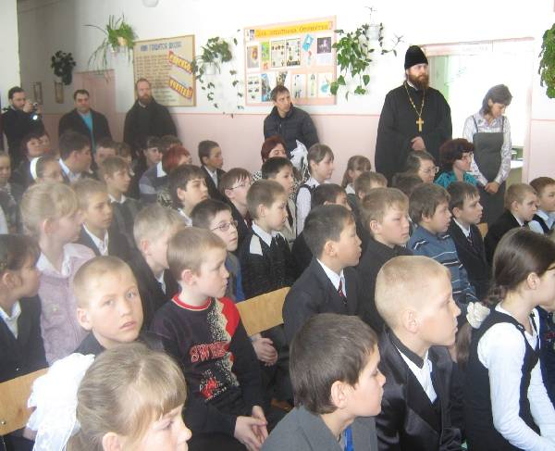
МБОУ Табарсукская СОШ
Учеников: 88.
Из них: дети из неполных семей: 26
дети из многодетных семей: 36 дети из молообеспеченных семей: 37
Дети из неблагополучных семей: 16
Опекаемые : 4
Дети-инвалиды: 2
Учителей: 21
Кружков: 13 + спортивные секции

Slide 3
Президентская инициатива «Наша новая школа»
Воспитательная система «Здоровая личность» (2010 год)
Программа воспитания
«Семь вершин успеха»

Slide 4
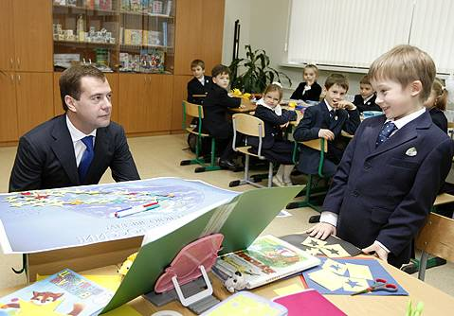
5 пунктов президентской инициативы
1. Возможность раскрыть способности, подготовиться к жизни. Обновленное содержание образования. Новое поколение образовательных стандартов
2. Разветвленная система поиска и поддержки талантливых детей, их сопровождения в течение всего периода становления личности
3. Система стимулов для лучших педагогов, постоянного повышения их квалификации, пополнения новым поколением учителей
4. Новые принципы работы школ, порядок их проектирования, строительства и формирования материально-технической базы. Находиться в школе должно быть комфортно
5. К каждому ученику – индивидуальный подход, минимизирующий риски для здоровья в процессе обучения

Slide 5
Целевое направление воспитательной системы школы:
Создание в школе единого воспитательного пространства, способствующего успешной социализации учащихся в окружающем мире, главной ценностью которого является полноценная психически и физически здоровая личность с устойчивым нравственным поведением.

Slide 6
Программа реализации воспитательной деятельности:
Программа «Семь вершин успеха» («Классный руководитель» № 3 2008 год) – адаптированная.
Спецкурсы «Полезные привычки», «Полезные навыки»
Программа духовно-нравственного воспитания
Работа ДО «Родник»
Ученическое самоуправление.

Slide 7
«Семь вершин успеха»
Суть программы: предоставление возможности учащимся и целым классам самостоятельно выбрать сферы приложения своих сил и талантов и добиться там успеха, реализовав свой потенциал.
Цель программы: создание условий для мотивации ребёнка на достижения в различных сферах деятельности, воспитание конкурентоспособной личности.

Slide 8
«Семь вершин успеха»
Программа решает задачи:
Создание условий для самовыражения учащихся и педагогов;
Формирование «образа успешного человека» как элемента школьной культуры;
Интеграция учебной и внеучебной деятельности в школе;
Содействие развитию инициативы и творческой активности школьников и педагогов;
Развитие ключевых компетенций личности (учебной, исследовательской, коммуникативной, организаторской).

Slide 9
«Семь вершин успеха» концептуальные положения:
Успешность учащихся – необходимое условие психологического благополучия школьников и основа их здоровья;
Успешность учащихся – необходимое условие включения учащихся в деятельность;
Успешность ребёнка – необходимое условие социализации человека;
Успешность школьника – результат его реальных достижений в различных видах деятельности (спорте, труде, творчестве и т.п.), а успех – способ самоутверждения и самовыражения;
Успешность – норма полноценной жизни ребёнка;

Slide 10
«Семь вершин успеха» Открытые номинации:
«Знания - сила»
«Шаг в науку»
«Олимпийцы среди нас»
«Вдохновение»
«Лидер»
«Золотое сердце»
«Открытие года».
Трагедия нашего воспитания состоит в том, что оно в первую очередь обращает внимание на недостатки.
В.А. Сухомлинский

Slide 11
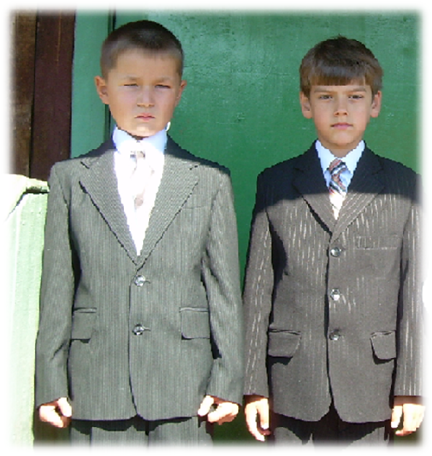
Номинация «Знания - сила»
Призвана стимулировать интерес учащихся к знаниям, сформировать у учащихся мотивацию к учёбе, отметить достижения учащихся.
Награждение:
учреждается переходной вымпел победителя (с вручением диплома) за четверть,
парад представителей «Золотого фонда школы» на последней школьной линейке.
грамота за 2-е и 3-е места;
диплом и кубок победителя за 1 место.
Безродных Саша
и Герасин Илья

Slide 12
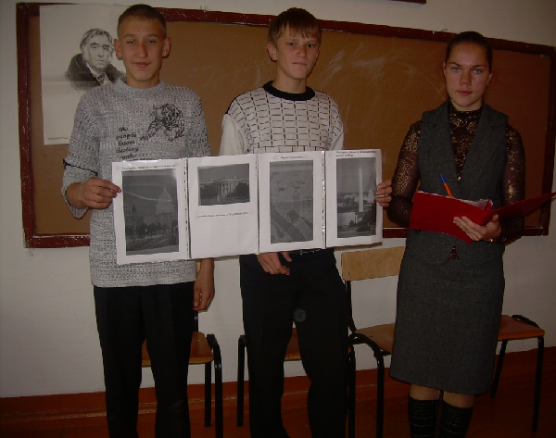
Номинация «Шаг в науку»
Призвана отметить успехи одарённых детей, стимулировать интерес учащихся к исследовательской, научной работе, стимулировать их участие в предметных олимпиадах и поддерживать положительный имидж школы.

Slide 13
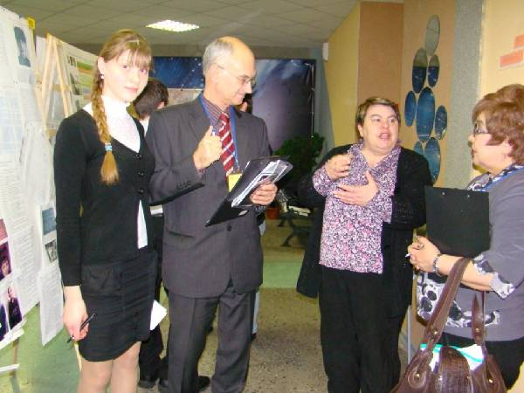
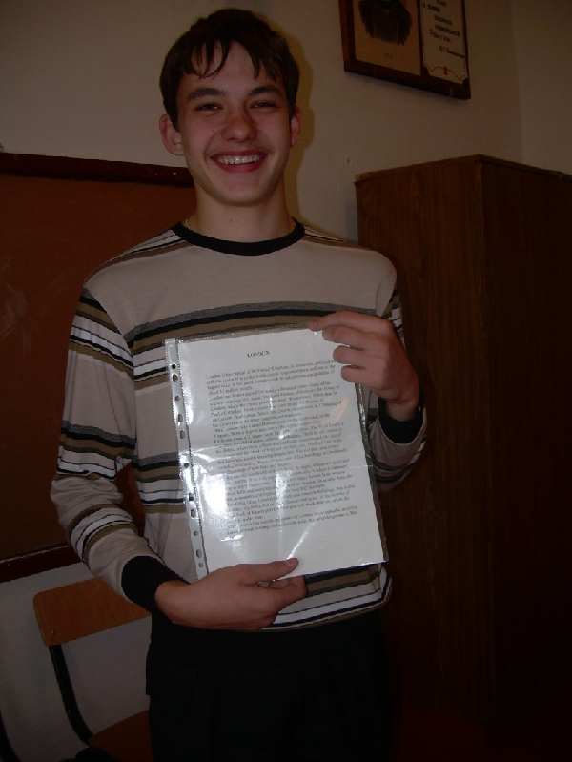
Победители в номинации «Шаг в науку»
Салькова Наташа – дипломант межрегиональной НПК «Историко-культурное наследие Сибири»
Черных Даниил – дипломант областной НПК «Байкальское кольцо - 2011»

Slide 14
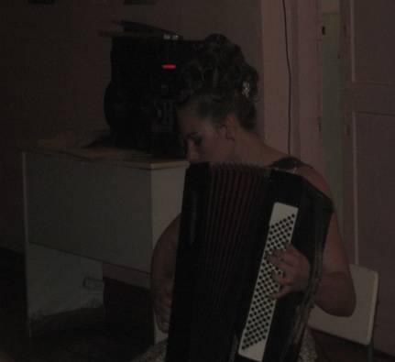
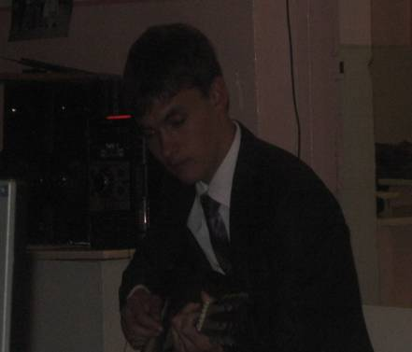
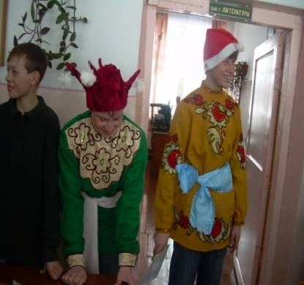
Номинация «Вдохновение»
Номинирование призвано стимулировать интерес учащихся к занятиям творчеством, отметить успехи учащихся в сфере творчества, создать ситуацию успеха для талантливых детей, создать условия для развития у учащихся творческих способностей.
Правила: номинироваться могут учащиеся и творческие коллективы. После того как будут поданы заявки на участие в этой номинации будет составлен экран конкурсных программ, где номинанты смогут проявить себя и завоевать «звёзды». В качестве номинантов могут быть: музыканты, вокалисты, танцоры, актёры, поэты, художники…

Slide 15
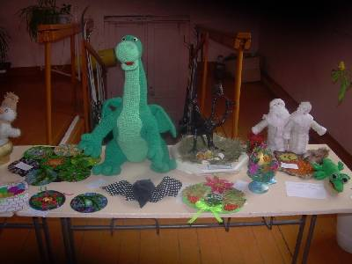
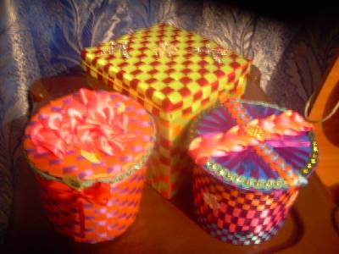
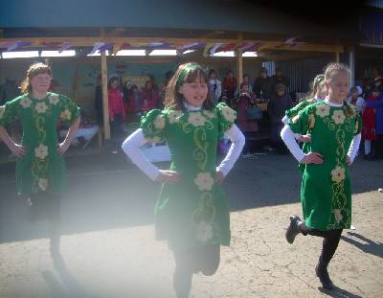
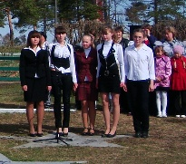
Творчество наших учеников

Slide 16
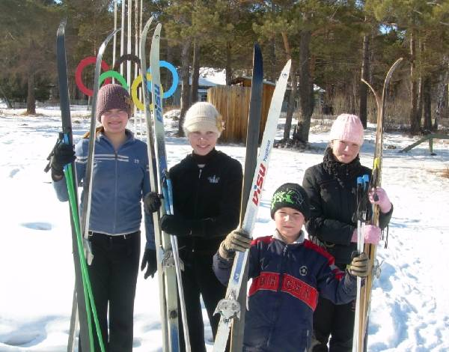
Номинация «Олимпийцы среди нас»
Номинирование призвано популяризировать занятия физкультурой и спортом, отметить успехи ребят, занимающихся спортом.
Правила: номинироваться могут целые классы, спортивные команды, учащиеся индивидуально. После того, как все желающие подадут заявки на участие, будет составлен экран соревнований.

Slide 17
Номинация «Лидер»
Номинирование призвано способствовать реализации лидерского потенциала школьников, формированию и развитию их организаторских компетенций, стимулировать их социальную активность. В этой номинации могут проявить себя ученики, обладающие или желающие развивать в себе умение планировать и организовывать деятельность, умение творчески и неординарно мыслить и заражать своей идеей окружающих людей.
Правила: заявки на участие подаются лично каждым желающим. За время учебного года нужно фактически организовать одно или несколько дел, каждое из которых будет оцениваться.
Критерии:
Слаженность проведения дела ( без заминок, номинант уверенно себя чувствует при проведении дела);
Уровень организации дела ( учёт всех мелочей);
Личная инициатива в проведении дела;
Креативность в выборе формы и способа реализации своей идеи;
Положительные эмоции у участников после проведения дела.

Slide 18
Номинация «Открытие года»
Открытием может быть назван человек, проявивший себя с неожиданной стороны. Человек, сумевший преодолеть стереотипы, которые возникли по его поводу.
Правила: номинироваться могут учащиеся как за отдельный поступок, так и за то, что в течение года человек показывал себя с неожиданной стороны. Основанием для номинорования является предложение организаторов различных мероприятий в школе.
Фомин Коля,
ученик 8 класса

Slide 19
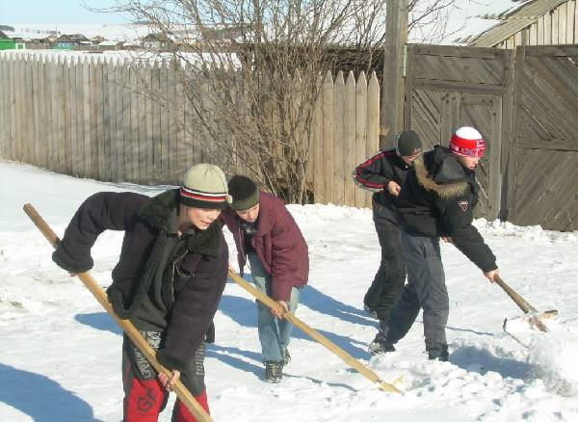
Номинация «Золотое сердце»
Номинирование призвано воспитывать доброе отношение школьников к окружающему миру, формирование их активной жизненной позиции.
Правила: основанием для номинирования является рассказ-представление взрослого или ребёнка о школьнике, который совершил дело милосердия, «Я хочу рассказать вам о …»
Критерии: поскольку добрые дела нельзя ничем измерить, то награды удостаиваются все номинанты путём занесения их в Школьную книгу почёта «Летопись добрых дел».
Тимуровцы детской организации «Родник»

Slide 20
Реализация программы напрямую зависит от позиции и деятельности классных руководителей.
«… - Твёрдо верьте: все дети рождаются быть успешными. Единственное в чём они нуждаются, - это в вере в них.
-- Каждый день собирайте большой урожай успеха учащихся, не позволяйте ни одному из них быть неудачником.
-- Учите со страстью, учите с преданностью и стальной ориентацией на успех, которая не позволит соскользнуть учащимся на неуспех…»
«Кодекс учителя» М. Коллинз

Slide 21
Ожидаемые результаты:
Повышение социальной активности учащихся как в школе, так и на уровне села, района (создание и реализация новых социальных проектов), округа, области.
Увеличение числа учащихся, добившихся значительных успехов в какой-либо сфере деятельности.

Slide 22
Спасибо за внимание!

